Slide 1

ПРОГРАММА развития дошкольников с интеллектуальной одаренностью
«Малая Академия одаренности «Эрудит»
МАДОУ города Нижневартовска ДС №10 «Белочка»
Шамгунова Ольга Александровна
воспитатель

Slide 2
Малая Академия одаренности «Эрудит»
ЦЕЛЬ:
создать условия для выявления, поддержки и развития детей с интеллектуальной одаренностью, их самореализации в соответствии со способностями.
Задачи:
-определение и развитие интеллектуального потенциала детей;
- формирование основ теоретического мышления;
-формирование элементов самостоятельной деятельности;
Характеристики одаренности:
- интеллектуальные способности (превышающие средний уровень);
- творческость;
- настойчивость (мотивация, ориентированная на задачу)
-развитие интереса к исследовательской, экспериментальной и проектной деятельности;
-развитие образного восприятия и элементов воображения как основы творческой деятельности;
-формирование положительного отношения к себе, человеку;
-формирование ценностного отношения к миру, жизни, обществу.

Slide 3
Модель реализации программы
«Лицей для малышей»
Экспериментальный класс
Класс юного техника
1 ступень
(5-6 лет)
2 ступень
(6-7 лет)
«Дошколёнок: по ступенькам интеллекта»
«Школа интеллекта»
Экспериментальный класс
Класс юного техника
Проектная мастерская

Slide 4

Направления работы
Образовательный блок
«Хочу все знать» (цикл познавательных занятий о живой и неживой природе, многообразии живых организмов, развивающие игры Воскобовича, Дьенеша, Кюизенера.
Экспериментальный блок
«Интересное рядом» (опытно-экспериментальные занятия с водой, песком, воздухом, бумагой, магнитами и мн. Др.)
Исследовательский блок
«Очевидное-невероятное» (исследование и проектирование опытов. Анализировать, выявлять существенные признаки веществ, материалов, предметов, особенности их взаимодействия).

Slide 5
Формы работы
Тематические недели
математика
Окружающий мир
словесность
Интеллектуальные конкурсы, познавательные викторины
«Математика в развивающих играх», «Знаток математики», «Я открываю мир», литературные викторины по сказкам и произведениям детских писателей, «Своя игра» и т.д.
Интеллектуальные марафоны
Малые интеллектуальные олимпиады

Slide 6



Результативность
Участие в научном обществе обучающихся «Почемучки»
включение в экспериментально - исследовательскую деятельность в соответствии с познавательными интересами
обучение работе с познавательной литературой, формирование культуры научного исследования
оказание практической помощи в проведении экспериментальной и исследовательской работы
подготовка к участию в Фестивалях проектных и исследовательских работ дошкольников на уровне ОУ и муниципальном уровне

Slide 7

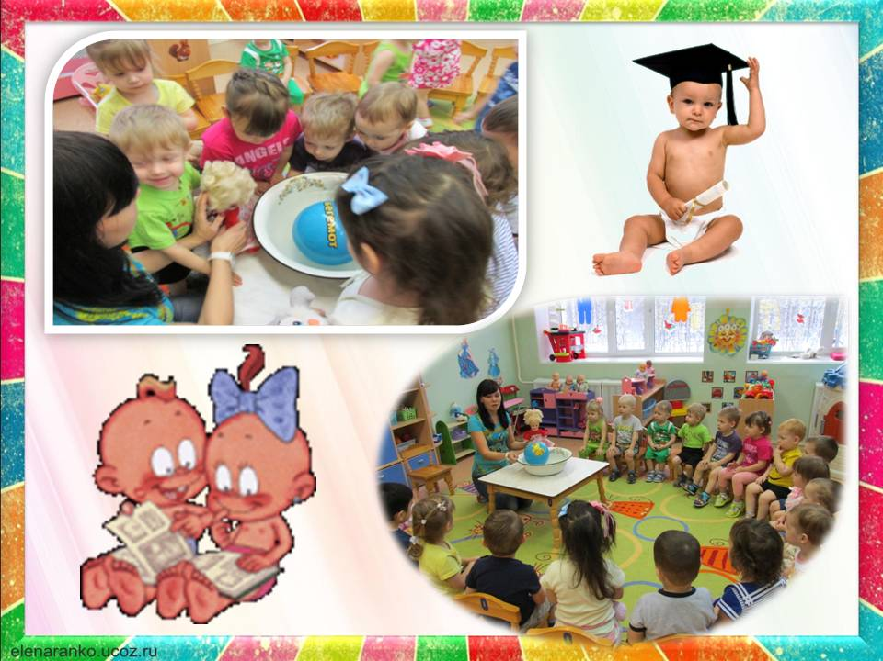
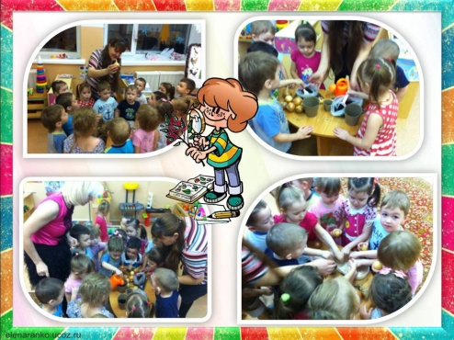

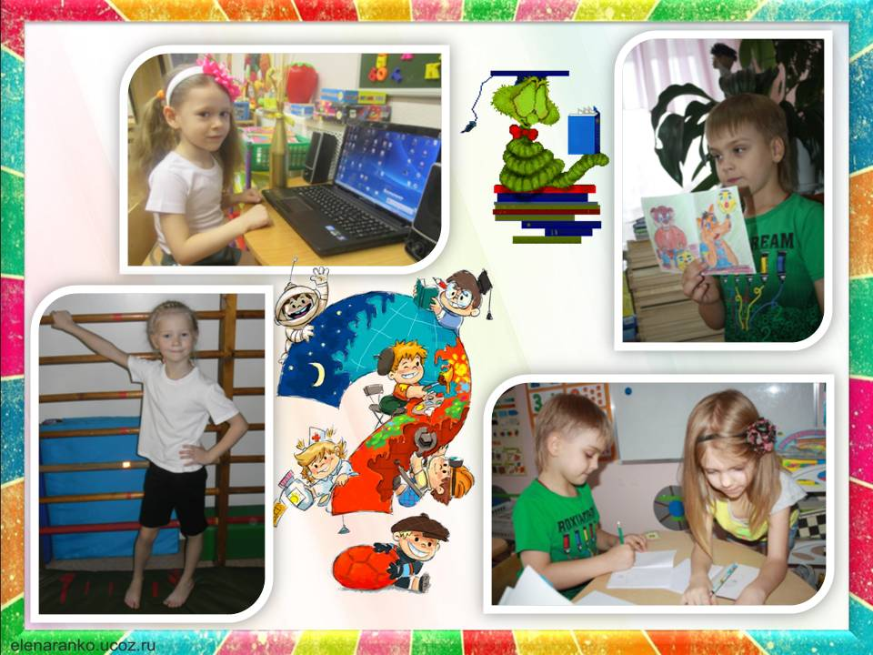
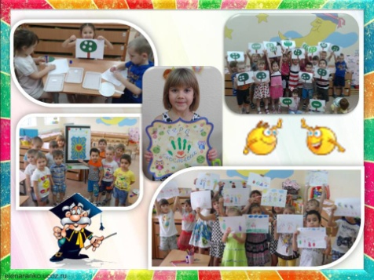
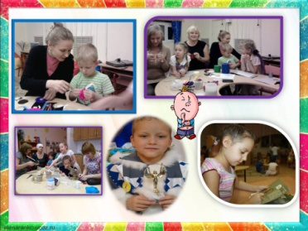
Детские исследовательские проекты
Педагогические идеи для исследовательских работ дошкольников
Цель фестиваля – развитие исследовательских способностей, навыков и умений проведения экспериментальной работы.
Задачи:
Формирование у дошкольников и педагогов представления о поисковой деятельности как ведущем способе познания окружающего мира.
Содействие развитию и распространению педагогических технологий проведения опытов и исследований с дошкольниками.
Содействие развитию творческой исследовательской активности детей.
Стимулирование у дошкольников интереса к опытно-экспериментальной деятельности

Slide 8
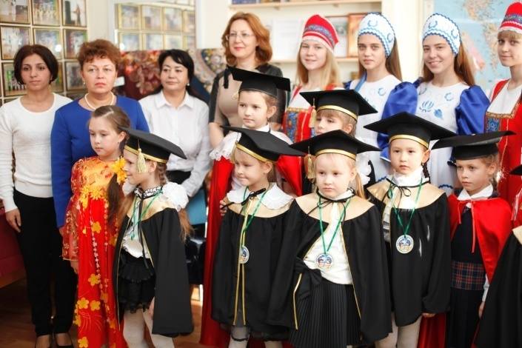
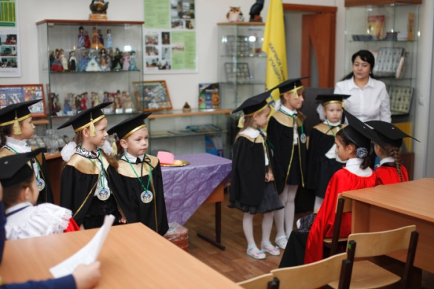
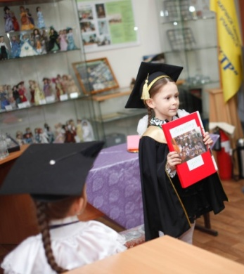
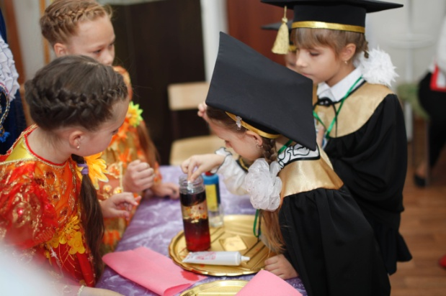
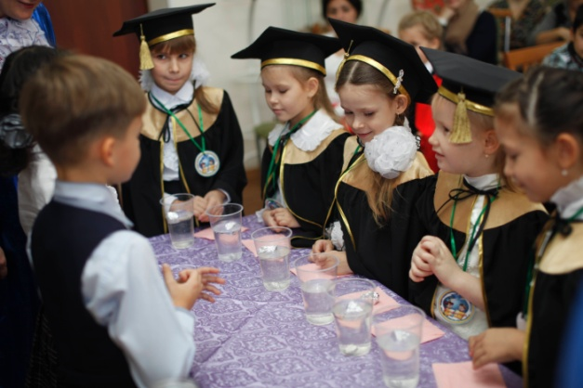
Участие в научном обществе учащихся МБОУ «СШ №15» «Спектр»

Slide 9
Тематическое планирование занятий
Малой академии одаренности «Эрудит»
Месяц | Вид деятельности | Название занятия | Количество часов
Октябрь | математика | Блоки Дьениша» | 2
 | Окружающий мир | «Живое и не живое» | 2
 | Словесность | «В гостях у сказки» | 2
Ноябрь | математика | «Палочки Кюизенера» | 2
 | Окружающий мир | «Свойства песка» «Опыты и эксперименты с песком» «Учимся проектировать» | 4
 | Словесность | «Моделирование» | 2
Декабрь | математика | «Игры Воскобовича» | 2
 | Окружающий мир | «Свойства воды» «Опыты и эксперименты с водой» «Проекты с водой» | 4
 | Словесность | «Придумай сказку» (новую концовку к сказке) | 2
Январь | Математика | «Геоконт» | 2
 | Окружающий мир | «Опыты и эксперименты со льдом»» | 4
Февраль | Словесность | «Сочиняем рассказы» | 2
 | Математика | «Квадрат Воскобовича, лабиринты» | 2
Март | Окружающий мир | «Что из чего» «Опыты и эксперименты с магнитом» | 4
 | Словесность | «Театральные выступления по своим сказкам » | 2
Апрель | Математика | «Блоки Дьениша» | 2
 | Окружающий мир | «Наша планета Земля и ее свойства» «Опыты и эксперименты» «Проектирование по выбранным темам» | 6

Slide 10
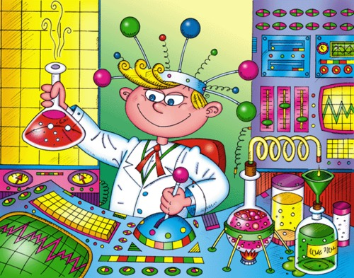
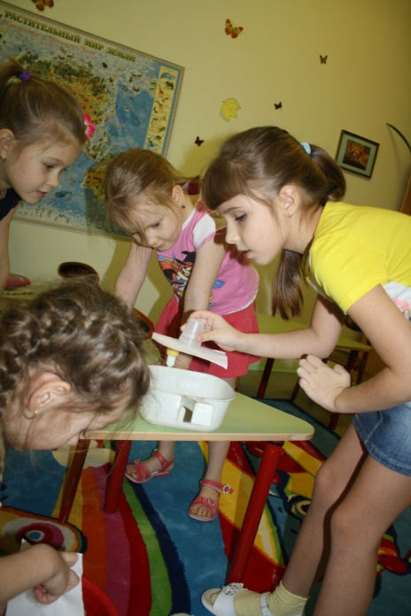
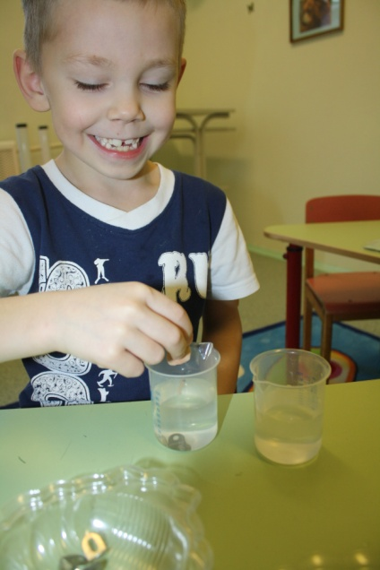
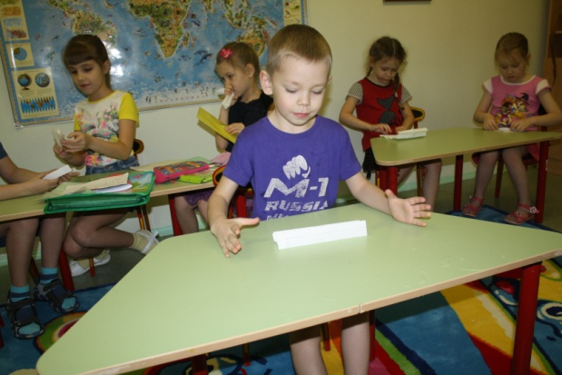
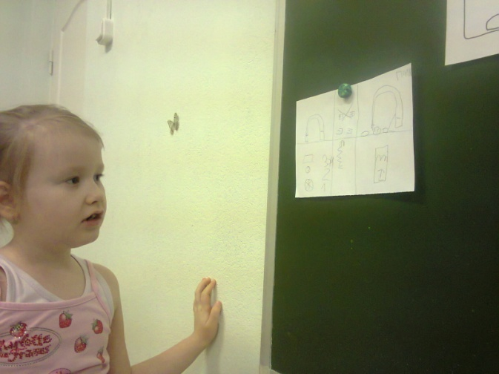

Slide 11




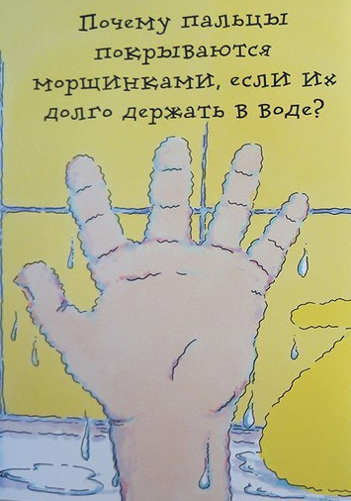

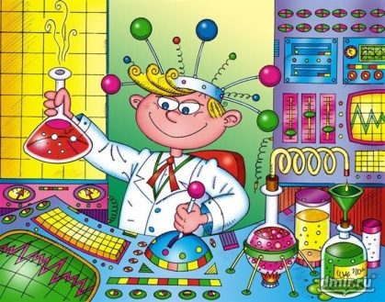






Обучающе-методический комплекс и литература:

